Slide 1
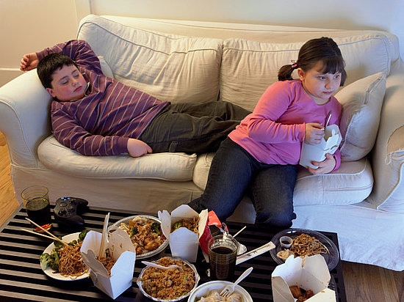
Гиподинамия – болезнь XXI века.
МКУ ДО ДДТ «Радуга»
Педагог-психолог: Подолян Е.Н.

Slide 2
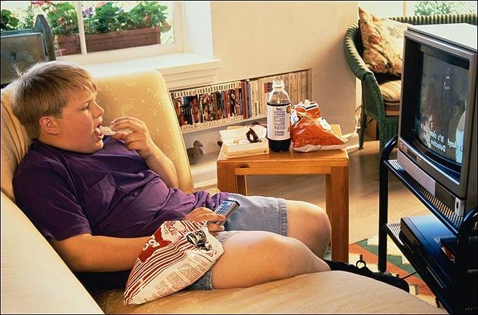
Гиподинамия: нарушение функций организма из-за недостаточного движения, т.е. «гиподинамия» - это «малоподвижность», отсутствие регулярных физических нагрузок.

Slide 3
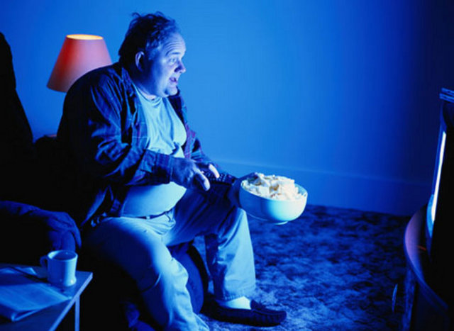
Симптомы гиподинамии:
- быстрая утомляемость, даже при небольших нагрузках;
- слабость;
- эмоциональная нестабильность, нервозность;
- учащенность сердцебиения и пульса;
- повышение артериального давления.

Slide 4
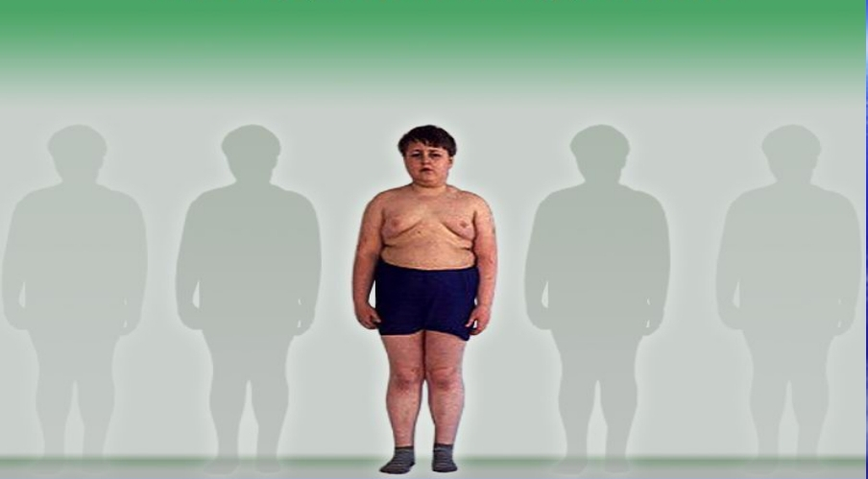
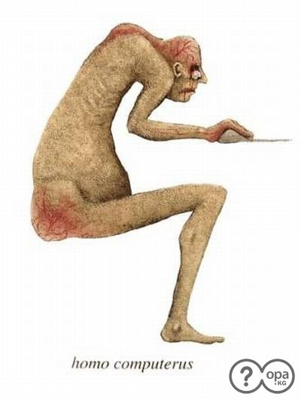
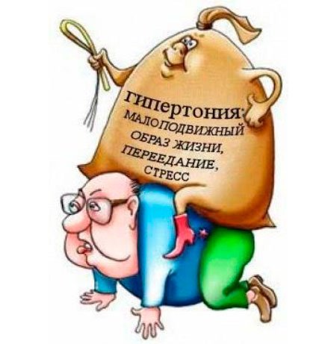
Последствия гиподинамии:
- с течением времени приводит к изменениям опорно-двигательного аппарата, развивается сколиоз, остеопороз, остеохондроз и т.д.
- слабеют мышцы сердца;
- нарушается обмен веществ;
- дистрофия мышечной ткани;
- избыточная масса тела;
- сказывается на дыхательной и пищеварительной системах организма;
- ухудшается работоспособность головного мозга.

Slide 5
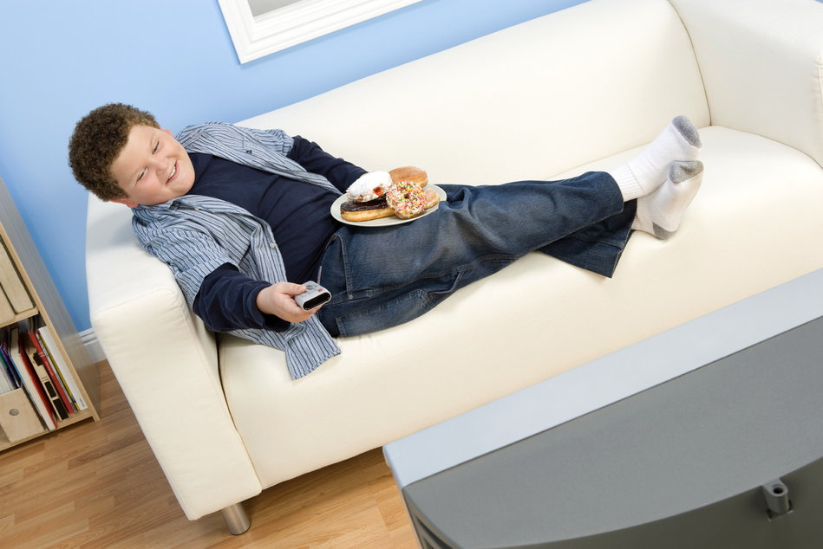
Гиподинамия особенно опасна в раннем и школьном возрасте. Она задерживает формирование детского организма. Существенно снижает сопротивляемость возбудителям инфекционных заболеваний, следовательно дети часто болеют, заболевания могут перерасти в хронические. Так же у школьников малая подвижность и длительное пребывание в одной позе вызывают нарушение осанки.

Slide 6


Вывод:
1. Гиподинамия – это снижение нагрузки на мышцы и ограничение общей двигательной активности организма.
2. Гиподинамия возникает в результате малоподвижного образа жизни.
3. Чтобы избавиться от гиподинамии следует вести здоровый образ жизни.

Slide 7
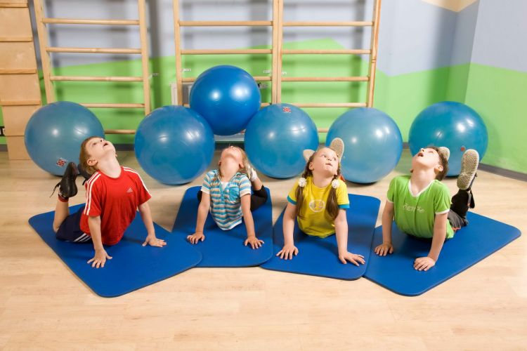
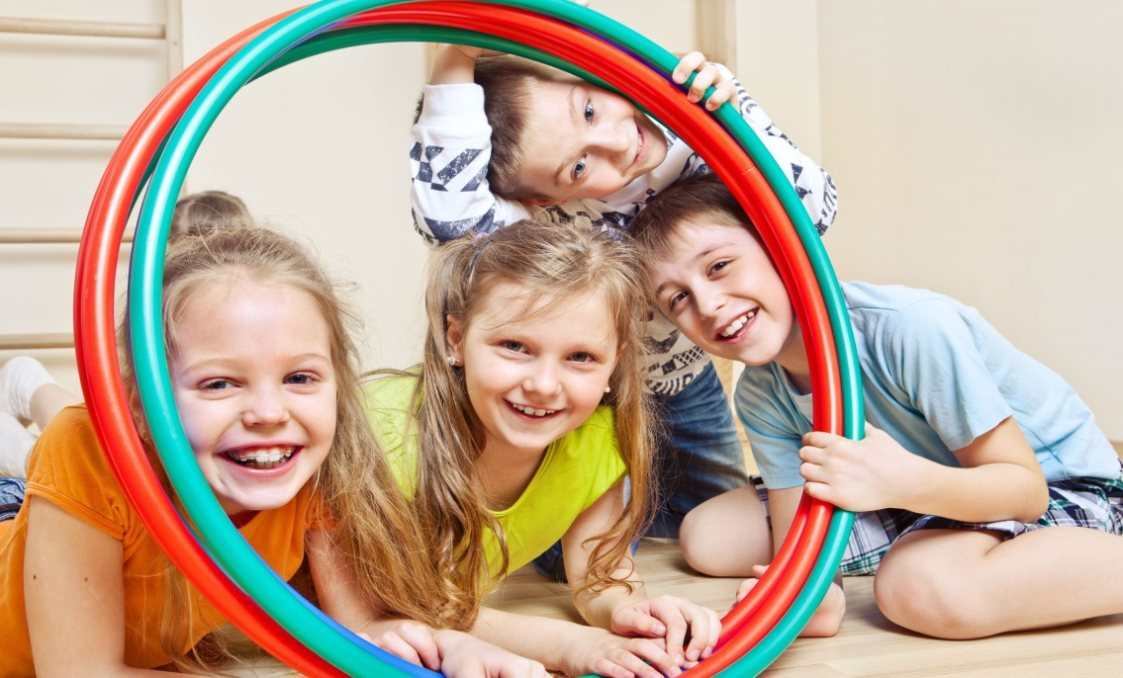
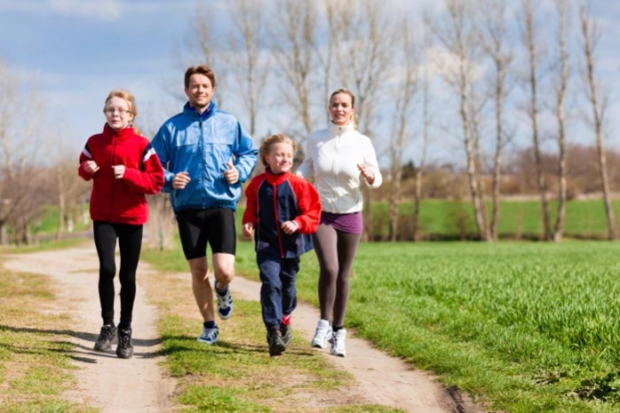
Профилактика гиподинамии:

Slide 8
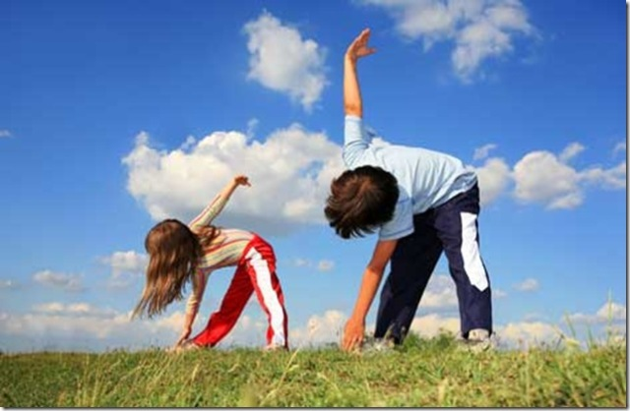

- утренняя зарядка;
- пройти пешком до школы / работы;
- вечерняя прогулка;
- во время выполнения домашнего задания делать перерывы;
- не пользоваться лифтом, а подниматься по лестнице;
- заниматься бегом, плаванием, кататься на велосипеде, занятия спортом и т.д.;
- рациональное питание;
- закаливание.

